Slide 1
UML & onderzoek
4+1 model
views
diagrammmen
kleine lus (syntax controle)
grote lus (inhoudelijk onderzoek)
voorbeeld

Slide 2
UML &
onderzoek
4+1 model (Kruchten 1995)
= beschrijving systeem
d.m.v.
logische
proces
fysieke
implementatie
+
scenario’s
view

Slide 3
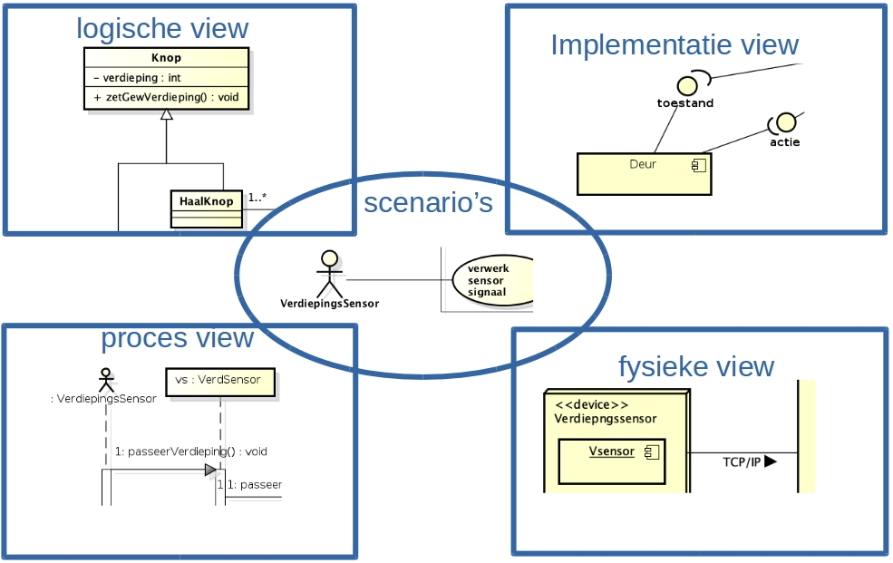
UML &
onderzoek
4+1-model

Slide 4
UML &
onderzoek
4+1-model
﻿Logische / structurele view
⟶ functionaliteit voor eindgebruikers
met
klasse~n
object~n

Slide 5
UML &
onderzoek
4+1-model
﻿Proces-/ gedragsview
⟶ dynamische aspecten
met
sequence~n
activiteiten~n
toestands~n
communicatie~n

Slide 6
UML &
onderzoek
4+1-model
﻿Implementatie view
⟶ beheer van software.
met
component~n
package-~n
(klasse~n)

Slide 7
UML &
onderzoek
4+1-model
﻿﻿Fysieke view
⟶ uitrol van software over
fysieke systemen
met
deployment-~

Slide 8
﻿﻿﻿ Scenario's ⟶ beschrijving functionaliteit
requirements-analyse
met
user-stories
use-case-~n
UML &
onderzoek
4+1-model
teksten: scenario's

Slide 9
﻿﻿﻿use-case scenario
voorbeeld

Slide 10
﻿﻿﻿use-case scenario
voorbeeld

Slide 11
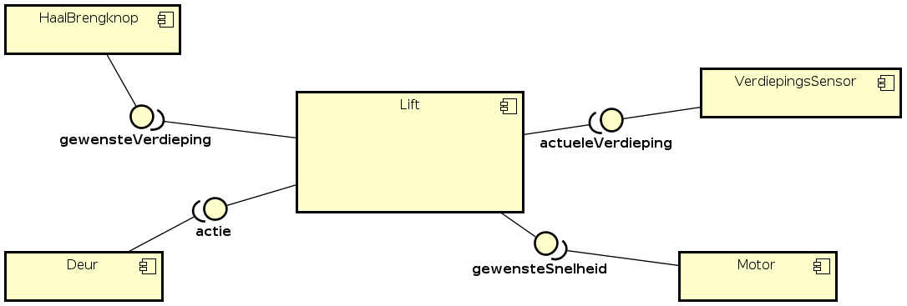
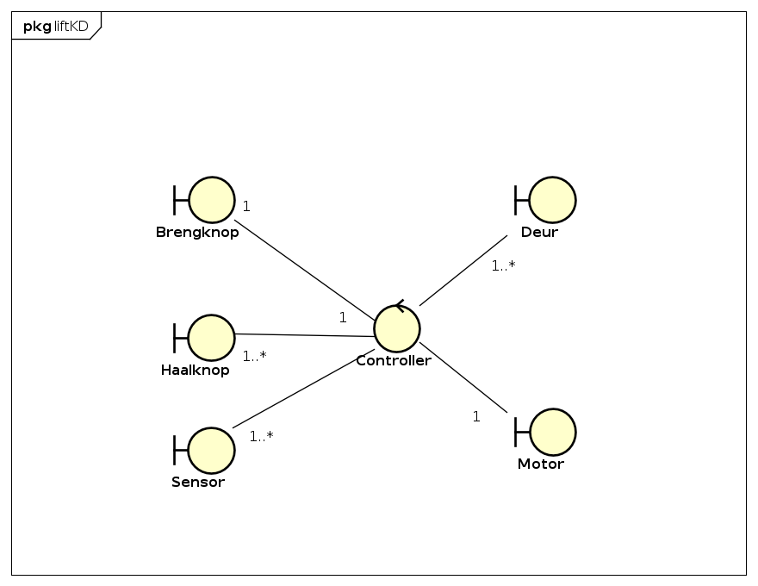
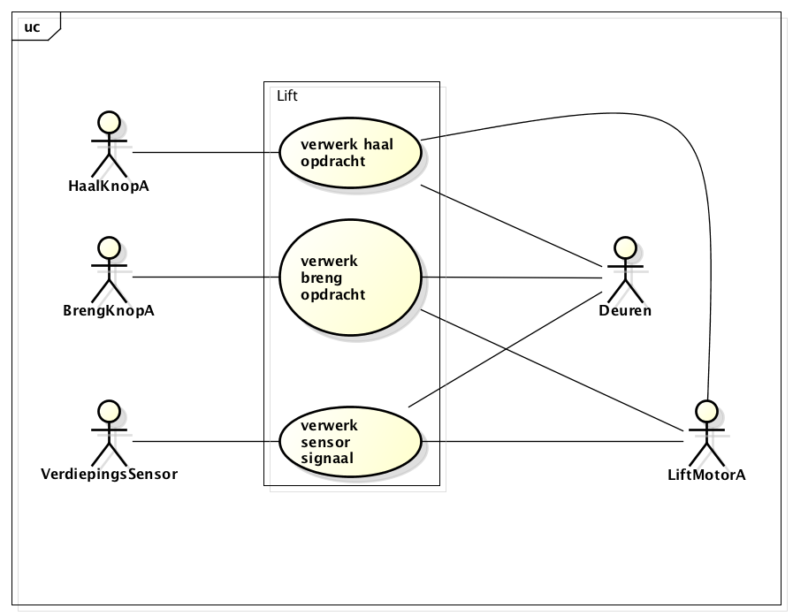
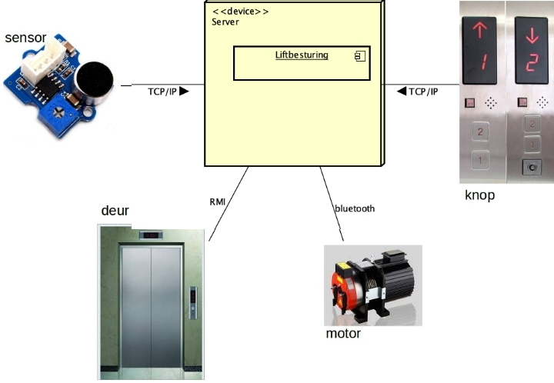
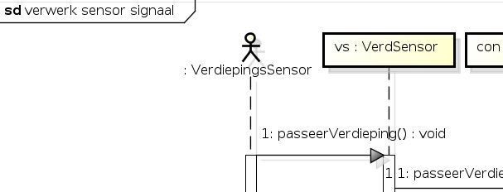
Voorbeeld 4+1:
logisch
implementatie
scenario's
proces
fysiek

Slide 12
Voorbeeld 4+1:
logisch
klasse~
object~
implementatie
package~
component~
scenario's
user-stories
use-case~
uc-scenario’s
proces
sequence~
toestands~
activiteiten~
communicatie~
fysiek
deployment~

Slide 13
Vraag:
Hoe weet je of je 4+1 model klopt?

Slide 14
Vraag:
Hoe weet je of je 4+1 model klopt?
Onderzoek!

Slide 15
UML & onderzoek
Onderzoek
kleine lus (syntax controle)
grote lus (inhoudelijk onderzoek)

Slide 16
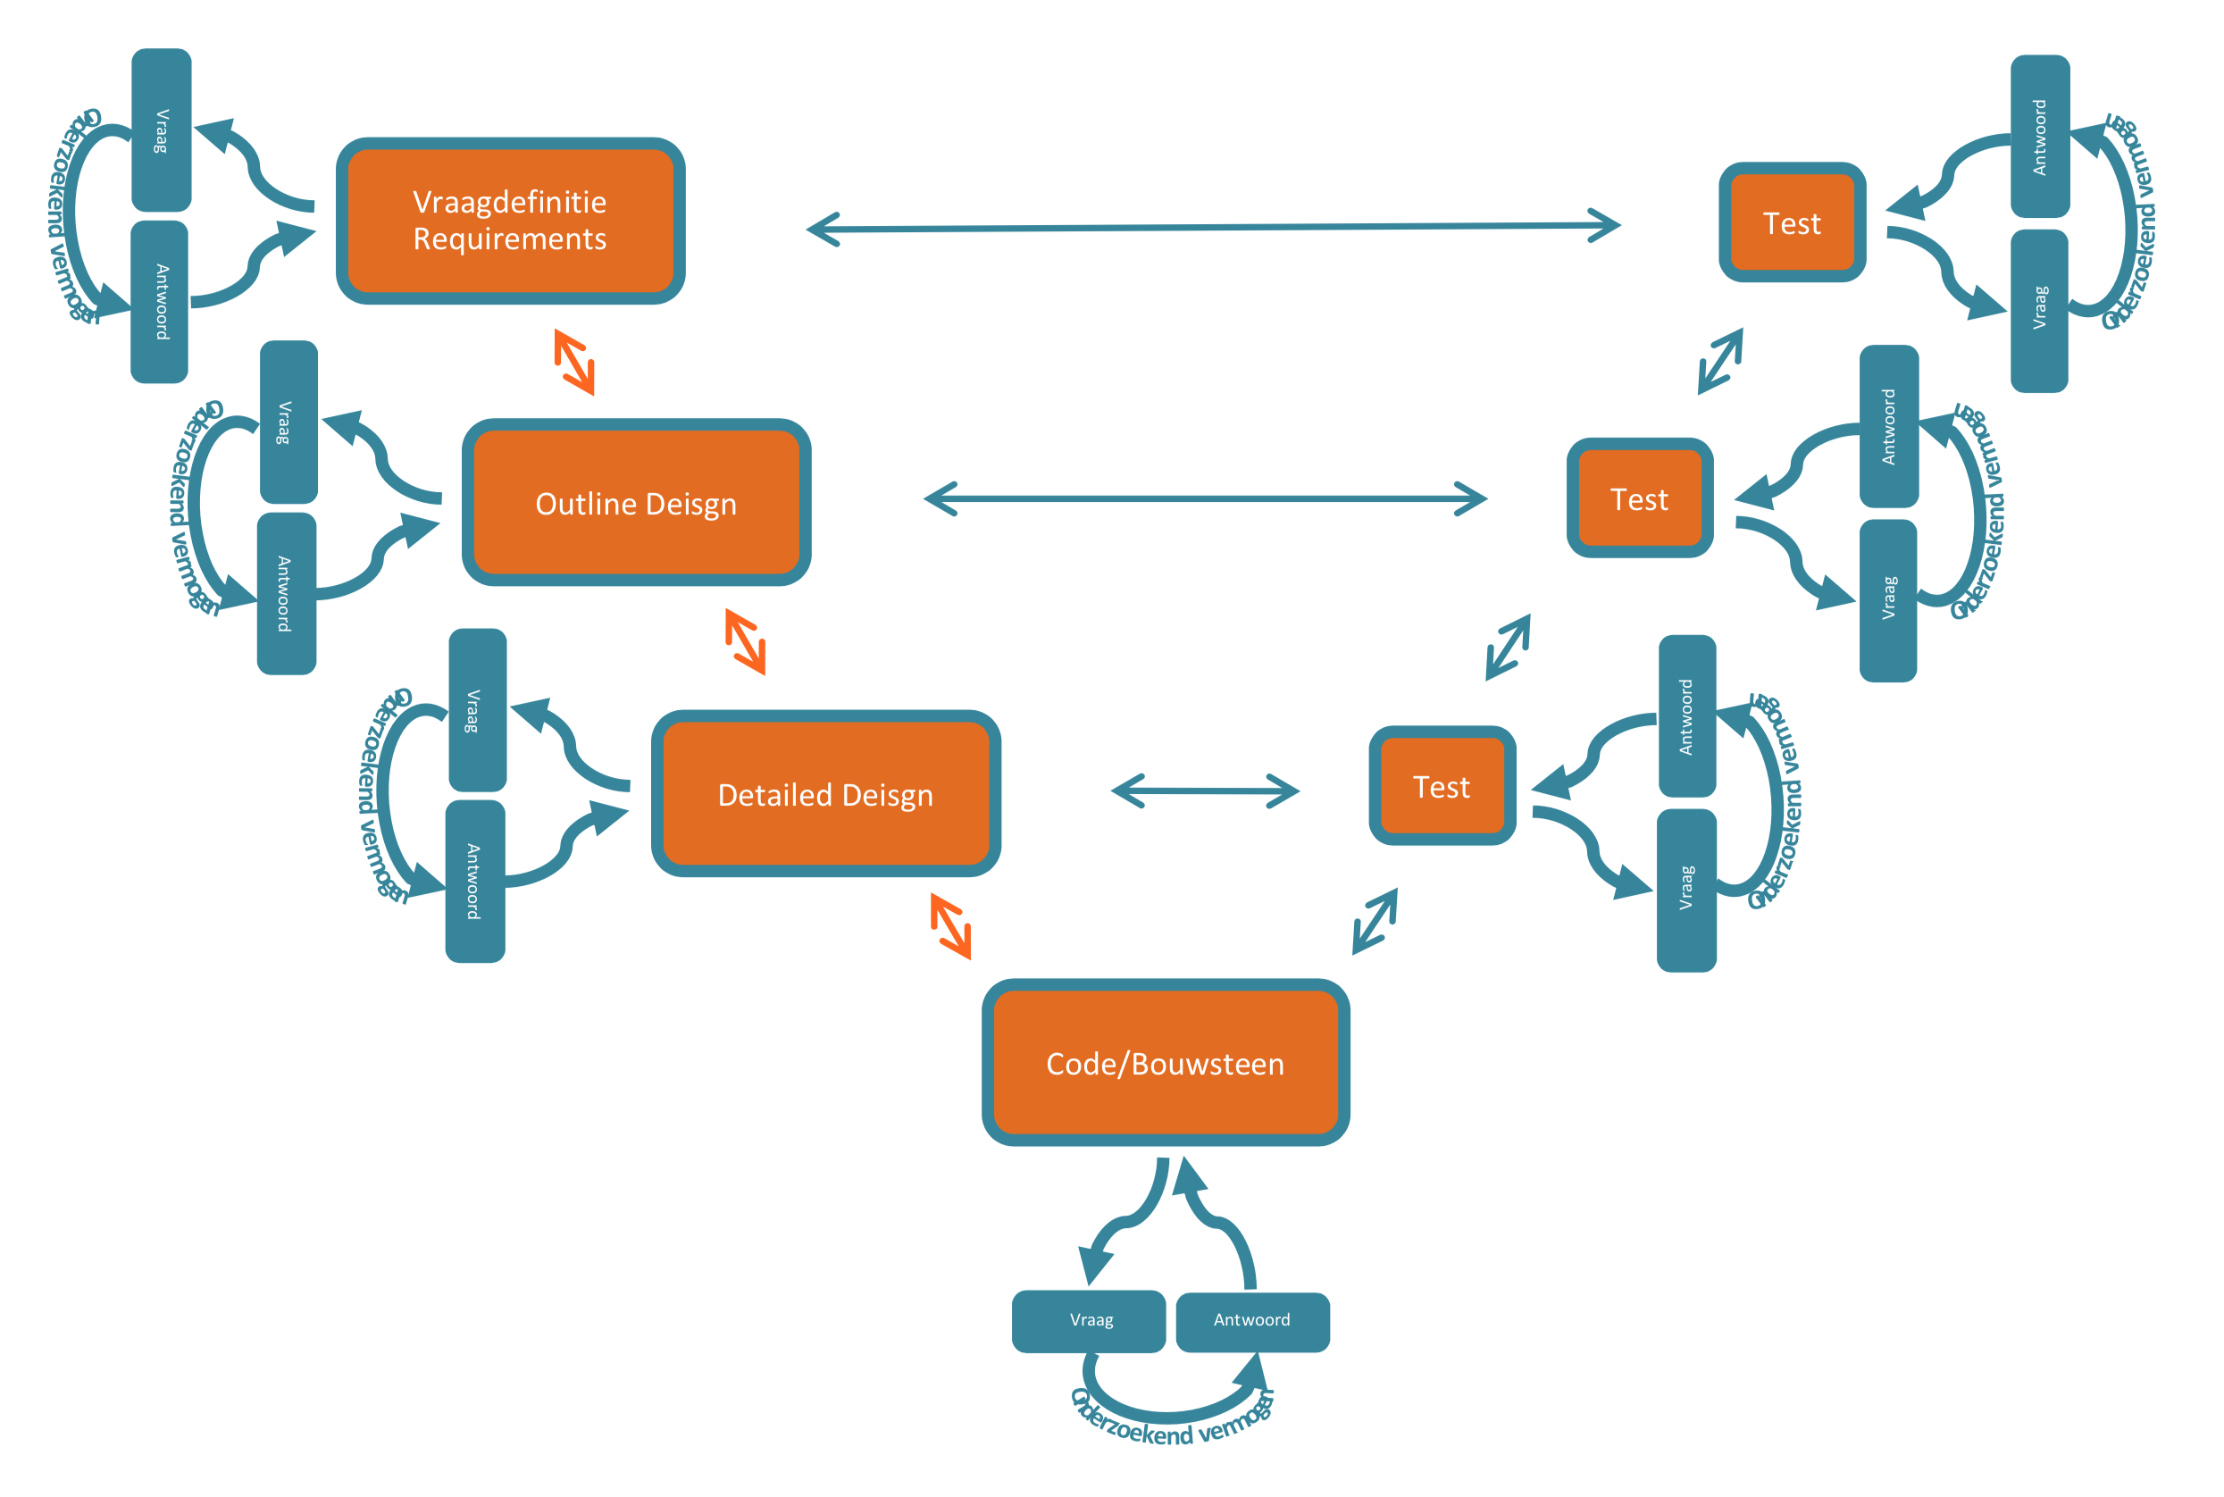
V-model met ‘lusjes van Losse’
(Miriam Losse
2019)

Slide 17
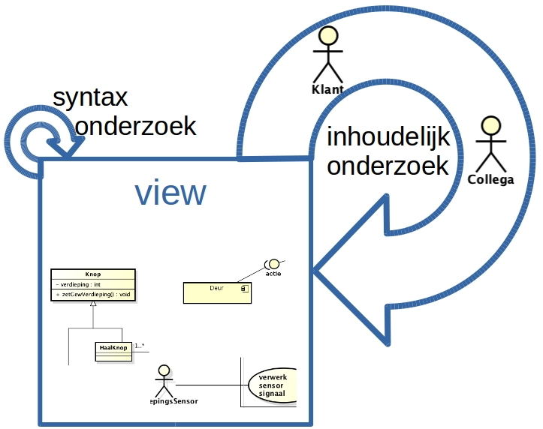
UML & onderzoek
grote lus:
kleine lus:

Slide 18
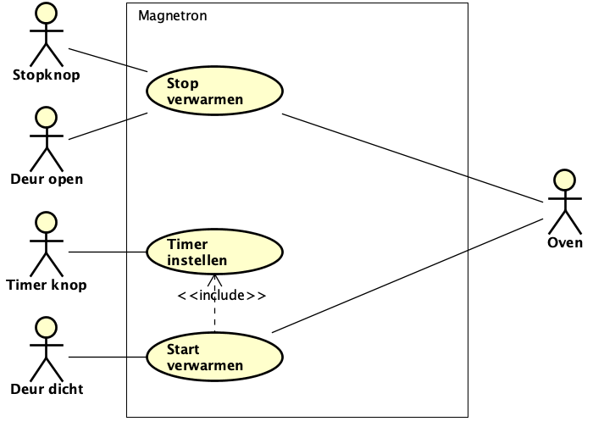
UML &
onderzoek
kleine lus: syntax onderzoek
view/diagram
controle
?
?
?
✘
✔
✘
✘
✔
✘
✘

Slide 19
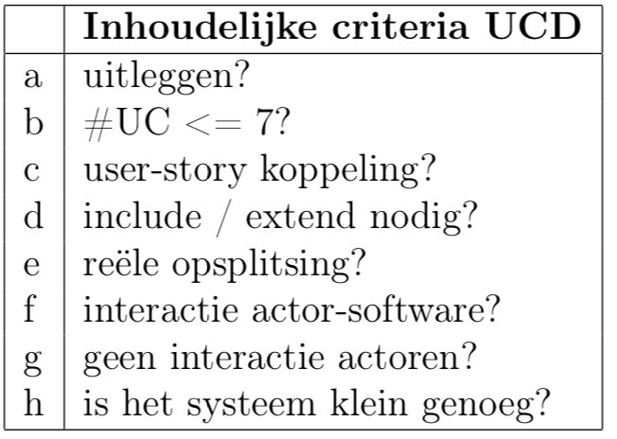
UML &
onderzoek
grote lus: inhoudelijk onderzoek
view/diagram
controle

Slide 20
UML &
onderzoek
grote lus: inhoudelijke controle
HOE?

Slide 21
UML &
onderzoek
grote lus: inhoudelijke controle
collega, klant
scrum, klant
collega
collega
scrum, klant
scrum, klant

Slide 22
UML &
onderzoek
grote lus: inhoudelijke controle
collega, klant
scrum, klant
Requirementsanalyse
collega
collega
scrum, klant
scrum, klant

Slide 23
UML &
onderzoek
grote lus: inhoudelijke controle
methode?
interview
desk-res.
data-anal.
prototype
. . .
collega, klant
scrum, klant
collega
collega
scrum, klant
scrum, klant

Slide 24
UML & onderzoek
soort |  | wat | wie | hoe
kleine lus | syntax | view/ diagram | zelf collega | controle desk-research
grote lus | inhoud | view/ diagram | collega klant | interview data-analyse desk-research scrum prototype . . .

Slide 25
Voorbeeld
Hoofdstuk 3: Het 4+1-model
3.1 Scenario’s
3.1.1 Use-case-diagram
3.1.2 Syntaxcontrole
3.1.3 Inhoudelijke controle
3.1.4 Toelichting
3.2 Logische view
3.2.1 Klassediagram
3.2.2 Syntaxcontrole
3.2.3 Inhoudelijke controle
3.2.4 Toelichting
3.3 Proces view
3.3.1 Sequence-diagram
. . .

Slide 26
Voorbeeld
3.1.2 Syntaxcontrole
?
3.1.1 Use-case-diagram
?
?
✘
✔
✘
✔
✘
✘
Toelichting: de actor Timer knop is actief
omdat …..
Toelichting: Rechts staat de actor Oven
omdat …..

Slide 27
Voorbeeld
3.1.3 inhoudelijke controle
3.1.4 Toelichting (methode en verantwoording)
We hebben in de scrum-sessie van 30 maart het UCD met elkaar
besproken (zie …) en hebben toen de actor ‘Deur dicht’ verwijderd omdat
dat een actie is en geen actor.
d. We hebben geen include/extend opgenomen aangezien dat afgeraden
wordt (van der Ploeg 2019)
bron volgens APA

